Slide 1


تهیه کننده: رضا زین العابدین

Slide 2

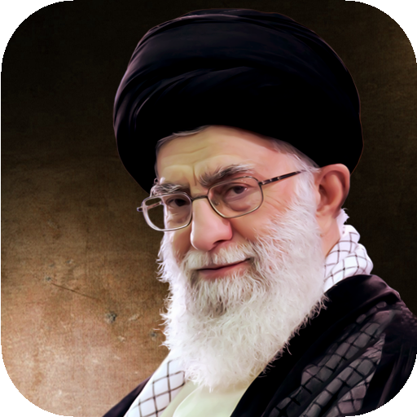

حضور منطقه‌ای لازم‌تر از «واجب‌ترین واجبات کشور»
پاسخی به چند پرسش بر اساس بیانات رهبر انقلاب؛

Slide 3


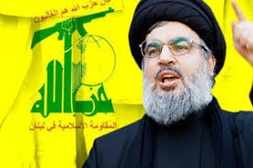

آمریکا در جنگ سوریه غلبه کرده بود و داعش هم مجال فعالیت و توسعه‌ی ارضی داشت.
آمریکا در عراق به پیروزی نهایی رسیده بود و مقاومت داخلی بر ضد اشغالگری شکل نگرفته بود؛
مقدمه
تصور کن
آمریکا در لبنان پایگاه نظامی داشت و مقاومت حزب الله وجود نداشت.
آمریکا در افغانستان و همچنین به مدد سعودی‌ها در یمن به پیروزی رسیده بود؛
آیا تا به‌حال جنگ مستقیم آمریکا علیه ایران عملیاتی نشده بود؟
در آن صورت وضعیت امنیت ملی جمهوری اسلامی ایران چگونه بود؟

Slide 4
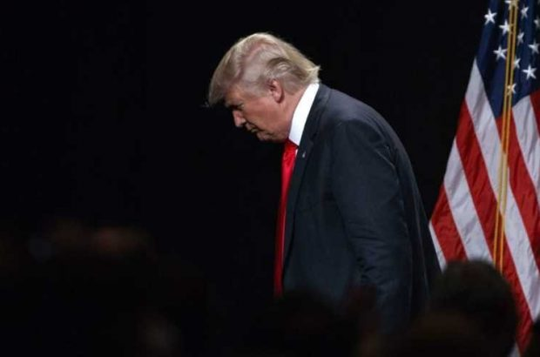
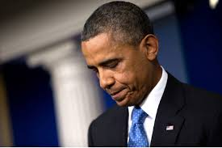
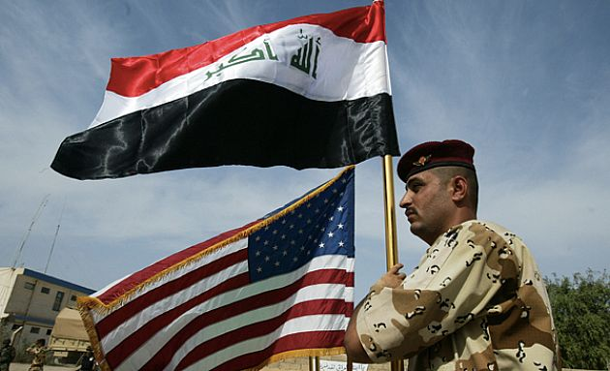
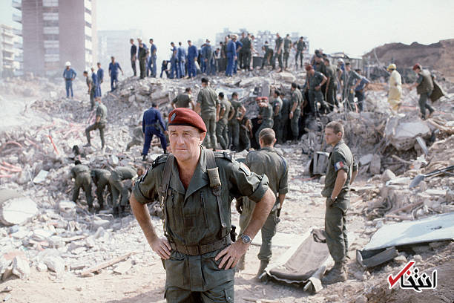
دکترینِ راهبردی جمهوری اسلامی؛ ایجادهویت مقاومت‌فرامذهبی
اگر ایران و متحدینش در منطقه فعال نبودند:
بدون شک آمریکا در منطقه هژمون نظامی مطلق بود.
همه ناشی از «قدرت ایران در منطقه» بوده است.
ناکامی در سوریه در دوران اوباما و ترامپ
اخراج و شکست نظامی آمریکا در عراق در دوره‌ی دکترین نومحافظه‌کاری آمریکا در زمان جورج بوش پسر
تلفات و عقب‌نشینی نظامی آمریکا از لبنان در سال ۱۹۸۴ در دوره‌ی قدرت فائقه‌ی آمریکا در عصر ریگان
آمریکا در یک جنگ پیروز شد و آن جنگ خلیج فارس ۱۹۹۱ ضد صدام بود و این در حالی بود که دکترین نظامی صدام صرفا محدود به جغرافیای خود بود و با اولین برخورد نظامی درهم شکست.

Slide 5

چرایی حضور منطقه‌ای جمهوری اسلامی ایران
1- توحید لازمه مقابله با ظالم
نمیتوانیم زیر بار زور برویم،
نمیتوانیم زیر بار ظلم برویم،
نمیتوانیم در مقابل ظالم نَایستیم،
ما اگر چنانچه به توحید اعتقاد داریم:
هر جا مظلومی هست... ما آنجا حاضریم،
اینکه ما روی مسئله‌ی فلسطین ...اصرار داریم، به‌خاطر [توحید] است.
لازمه‌ی توحید این است که انسان در مقابل زورگویی ظالم به مظلوم بِایستد؛
ایستادن ما در کنار گروه‌های مقاومت... به همین دلیل[توحید] است.
حضور ما در سوریه... به این دلیل[توحید] است.
بیانات مقام معظم رهبری در تاریخ ۱۳۹۷/۰۱/۲۵

Slide 6
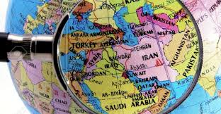
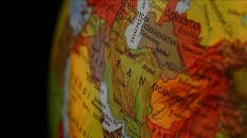
چرایی حضور منطقه‌ای جمهوری اسلامی ایران
سیاستهای ما در منطقه، نقطه‌ی مقابل سیاستهای آمریکا است.
2- دفاع از تمامیّت ارضی کشورهای منطقه
ما تمامیّت ارضی کشورهای منطقه برایمان بسیار مهم‌ [است‌]؛
تمامیّت ارضی عراق و تمامیّت ارضی سوریه، برای ما کاملاً مهم‌ [است‌]؛
بنده از قبل گفتم که آمریکایی‌ها دنبال تجزیه‌ی عراقند...
از مقاومت حمایت میکنیم،
از تمامیّت ارضی کشورها حمایت میکنیم؛
از همه‌ی کسانی که در مقابله‌ی با سیاستهای تفرقه‌افکنانه‌ی آمریکا ایستادگی میکنند حمایت میکنیم؛
با همه‌ی کسانی که این تفرقه‌افکنی را به‌وجود می‌آورند طرفیم و مقابلیم.
بیانات مقام معظم رهبری در تاریخ 1394/05/26

Slide 7
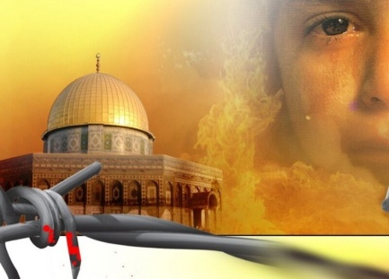
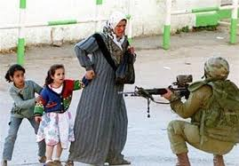
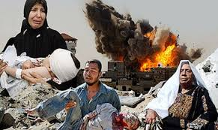
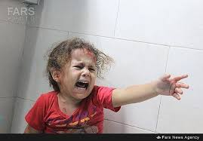
چرایی حضور منطقه‌ای جمهوری اسلامی ایران
یکی دیگر از نقاط قوّت ما، مسئله‌ی عدالت‌خواهیِ بین‌المللی است؛
3- طرفداری از ملّتهای مظلوم» برآمده از عدالت‌خواهیِ بین‌المللی جمهوری اسلامی
این [عدالتخواهی]برای جمهوری اسلامی آبرو است.
اینکه جمهوری اسلامی طرف‌دار ملّتهای مظلوم باشد، آبرو است؛
اینکه طرف‌دار ملّت فلسطین باشد، یک آبرو است.
[ایران]نیروی‌مقاومت‌درمقابل‌رژیم‌صهیونیستی‌را در منطقه تقویت‌کرده است.
این دفاع از استقلال کشورهای منطقه است.
بیانات مقام معظم رهبری در تاریخ 1397/03/14

Slide 8
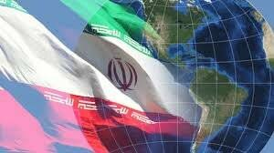

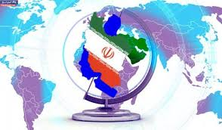
چرایی حضور منطقه‌ای جمهوری اسلامی ایران
هرجا رفته‌ایم به خاطر این بوده است که دولتها و ملّتهای منطقه از ما خواسته‌اند؛
زورگویی هم نکرده‌ایم،
کمک میخواستند، کمک کردیم؛ کمک را [هم] با انگیزه‌های عُقلایی و منطقی انجام دادیم؛
دخالت در امور کشورها هم نکرده‌ایم؛
این‌جور نیست که کسی از روی احساسات اقدامی کرده باشد؛
4- حضور ایران به «خواست دولتها»
بیانات مقام معظم رهبری در تاریخ 1397/01/01

Slide 9
چرایی حضور منطقه‌ای جمهوری اسلامی ایران
- یکی از مؤلّفه‌های قدرت، نیروی دفاعی است؛
- یکی از مؤلّفه‌های قدرت، عمق راهبردی ما است.
- حضور در کشورهای منطقه و طرف‌داری ملّتهای منطقه از جمهوری اسلامی، عمق راهبردی جمهوری اسلامی است؛
- جمهوری اسلامی از این نمیتواند صرف‌نظر کند؛ هیچ دولت عاقلی صرف‌نظر نمیکند. (۱۳۹۷/۰۳/۰۲)
5- دفاع از دور» و «عمق راهبردی»
ما غُزِیَ قَومٌ قَطُّ فی عُقرِ دارِهِم اِلّا ذَلّوا؛
آن کسانی که در خانه نشستند تا به آنها حمله بشود دچار ذلّت شدند.
این جوری نباشد که یک چهاردیواری را انتخاب کنیم و دیگر کارمان به این نباشد که پشت این دیوار چه کسی است، چه تهدیدی وجود دارد.
این نگاه وسیع فرامرزی، این امتداد عمق راهبردی گاهی اوقات از واجب‌ترین واجبات کشور هم لازم‌تر است که مورد توجّه قرار بگیرد که خیلی‌ها متوجّه به این نیستند.
بعضی‌ها هم توجّه دارند و به نفع دشمن حرف میزنند -[مثلاً میگویند] «نه غزّه، نه لبنان»
بیانات مقام معظم رهبری در تاریخ 1398/07/10

Slide 10
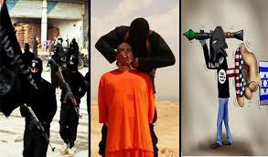
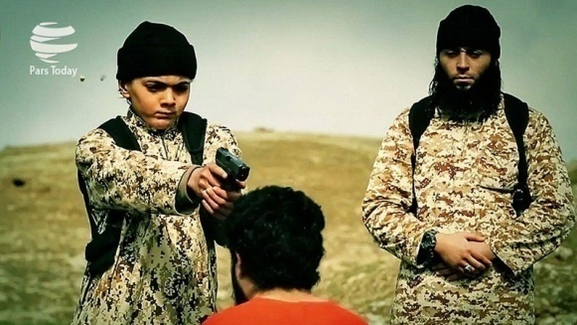
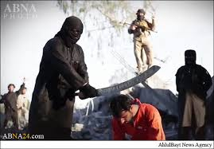
چرایی حضور منطقه‌ای جمهوری اسلامی ایران
6- مقابله با «عاملین آمریکا و صهیونیسم»
مقابله‌ی با ظلم بود،
مقابله‌ی با تحریف اسلام بود؛
مبارزه‌ی با گروهِ وحشیِ دور از اخلاق اسلامی و مدنیّت اسلامی‌ و حقیقت اسلام بود.
انسانها را زنده‌‌زنده آتش میزدند‌،
مقابله‌ی ما با نیروهای تکفیری
انسانها را زنده‌زنده پوست میکندند،
خانواده‌های مسلمان را به اسارت میگرفتند.
اینها عامل آمریکا بودند،
عامل صهیونیسم بودند،
دنباله‌هایشان هم هرجا باشند عامل آمریکا و عامل صهیونیسم‌اند.
اینها را فرا گرفته بود.
فساد عملی
فساد مالی
فساد جنسی
فساد سیاسی
بیانات مقام معظم رهبری در تاریخ 1396/09/15

Slide 11
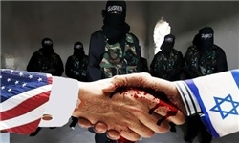
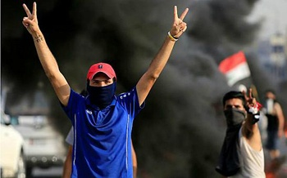

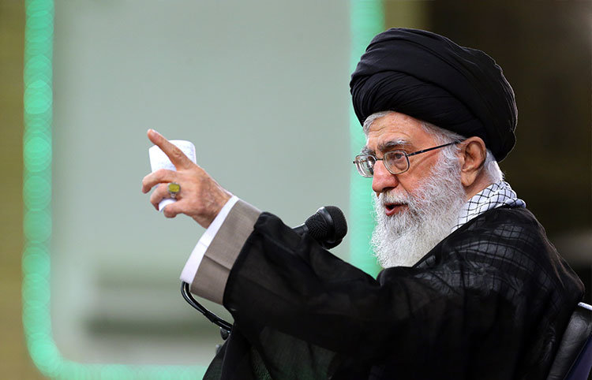
دستاوردها و ثمرات حضور منطقه‌ای جمهوری اسلامی
نقشه‌ی آمریکا این بود که گروه‌های شریر و ظالم و هتّاکی از قبیل داعش را به وجود بیاورد، برای اینکه ذهن ملّتها را از رژیم غاصب صهیونیستی منصرف کند،
آنها[ملتها] را مشغول کند به مسائل داخلی خودشان، به جنگ داخلی، به مشکلات داخلی و فرصتی برای آنها باقی نگذارد که به فکر رژیم صهیونیستی بیفتند؛ (۱۳۹۷/۰۱/۰۱)
1- خنثی سازی «نقشه آمریکا» در منطقه
رئیس‌جمهور آمریکا اعلام کرد که در منطقه‌ی غربِ آسیا... «هفت تریلیون - هفت‌ هزار میلیارد- دلار در این منطقه خرج کرده‌ایم و چیزی دستمان نیامد»، این معنایش شکست است؛ آمریکا در منطقه شکست‌خورده است. (۱۳۹۷/۰۳/۲۵)
تمام تلاشهایی که میکردند و نقشه‌هایی که کشیده بودند برای این [بود] که این منطقه را از تفکّر انقلابی و اسلامی دور کنند؛... این تفکّر را از بین ببرند و دفن کنند، [ولی] بعکس شد!(۱۳۹۶/۰۹/۰۱)

Slide 12
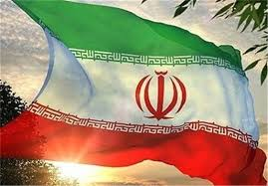
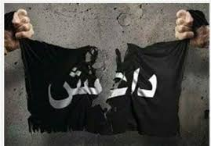

دستاوردها و ثمرات حضور منطقه‌ای جمهوری اسلامی
2- کم شدن شرّ تکفیری‌ها از سر مردم
جمهوری اسلامی، پرچم عزّت و اقتدار ملّت ایران را در منطقه به اهتزاز درآورد.
جمهوری اسلامی توانست در بخش مهمّی از این منطقه، شرّ تکفیری‌ها را از سر مردم کم کند و امنیّت به وجود بیاورد؛
جمهوری اسلامی سهم مهمّی ایفا کرد برای شکستن کمر تکفیری‌ها در منطقه؛
بیانات مقام معظم رهبری در تاریخ ۱۳۹۷/۰۱/۰۱

Slide 13
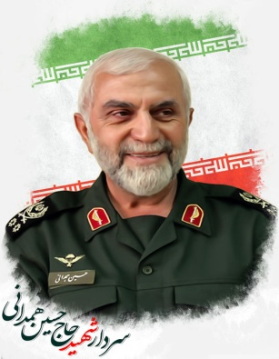
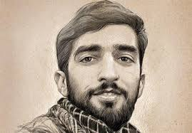
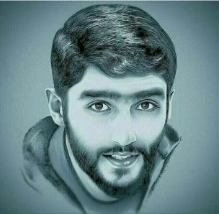
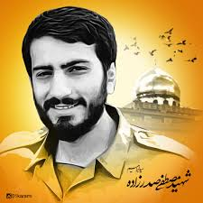
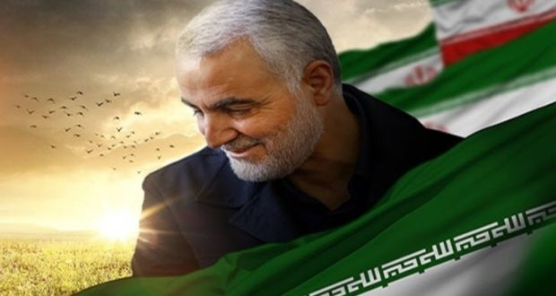
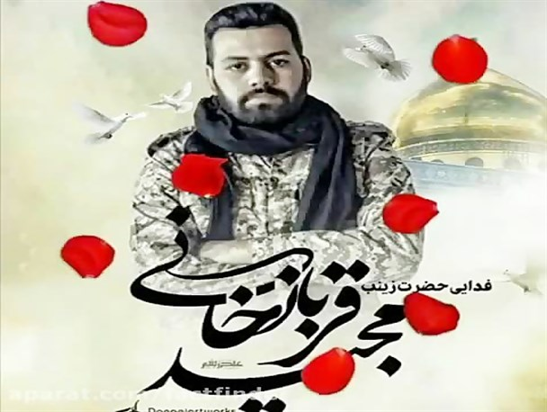
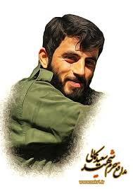
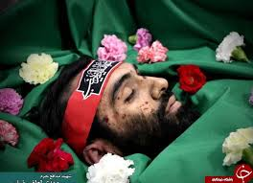
دستاوردها و ثمرات حضور منطقه‌ای جمهوری اسلامی
3- تأمین امنیت ایران
این شهدای [مدافع حرم] رفتند با دشمنی مبارزه کردند که اگر اینها مبارزه نمیکردند، این دشمن می‌آمد داخل کشور... اگر جلویش گرفته نمیشد، ما باید اینجا در کرمانشاه و همدان و بقیه‌ی استانها با اینها میجنگیدیم و جلوی اینها را میگرفتیم. در واقع این شهدای عزیز ما جان خودشان را در راه دفاع از کشور، ملت، دین، انقلاب اسلامی فدا کردند.
بیانات مقام معظم رهبری در تاریخ 1394/11/05

Slide 14
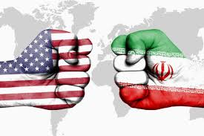
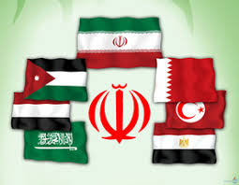
توطئه‌ها و برنامه‌های دشمنان علیه جمهوری اسلامی ایران
1- نابودی عنصر اقتدار ملی و عمق راهبردی ایران
یکی از ابزارهای اقتدار ملّی ما همین حضور ما در منطقه است؛ حضور قدرتمندانه‌ی جمهوری اسلامی در منطقه، یکی از ابزارهای اقتدار ملّی است؛ ملّت را قدرتمند نشان میدهد و واقعاً هم هست؛ میخواهند این را از بین ببرند... این از ابزارهای اقتدار ملّی است؛ این را میخواهند سلب کنند از جمهوری اسلامی ۱۳۹۶/۱۰/۱۹
امروز دعوای استکبار با ما این است که چرا قدرت شما منطقه را فرا گرفته. این اقتدار جمهوری اسلامی است. آنچه از نظر ما عنصر اقتدار ملّی است، از نظر دشمنان ما یک عامل مزاحم است و با آن مبارزه میکنند. با توسعه‌ی اقتدار جمهوری اسلامی در میان ملّتها در منطقه و فراتر از منطقه مخالفت میکنند، چون عامل اقتدار است، چون عمق راهبردی کشور است؛ با قدرت دفاعی کشور و قدرت نظامی کشور مخالفت میکنند؛ با هرآنچه وسیله‌ی قدرت و عنصر اقتدار ملّی باشد، دشمنان ما مخالفت میکنند. ۱۳۹۶/۰۸/۰۳

Slide 15
توطئه‌ها و برنامه‌های دشمنان علیه جمهوری اسلامی ایران
آنها در قضیّه‌ی منطقه‌ی غرب آسیا خیلی دلشان میخواهد با ایران بنشینند هماهنگی کنند؛ گفته‌اند هم؛ [امّا] ما نمیخواهیم. مشکل آنها اصلاً حضور ایران است.
2- مذاکره منطقه‌ای برای توقّف حضور ایران در منطقه
آنها به این قصد مذاکره میکنند که حضور ایران را متوقّف کنند؛ ما سرِ چه چیزی با اینها مذاکره کنیم؟
آنها میگویند ایران اصلاً باید نباشد و در این منطقه حضور نداشته باشد، مشکل آنها این است؛ ۱۳۹۵/۰۴/۱
امروز در منطقه‌ی غرب آسیا...جنجالها و آشفتگی‌های بسیاری هست؛ خب، این مشکل برای کلّ منطقه است و اگر میخواهید کشور شما از این مشکل نجات پیدا کند، باید سعی کنید این جنجالها فرو بنشیند.
[دستگاه تبلیغاتی دشمن میگوید]
چه‌کار کنیم؟ با آمریکا همکاری کنیم، همفکری کنیم، جلسه کنیم، بنشینیم، گفتگو کنیم و یک مدلی را طبق میل آمریکایی‌ها یا طبق توافق آمریکایی‌ها انتخاب کنیم...
بنابراین در قضیه‌ی هسته‌ای توافق شد و اسم این را گذاشتیم «برجام»؛ برجام دیگری در قضایای منطقه، برجام دیگری در قضایای قانون اساسی کشور؛ برجام ۲ و ۳ و ۴ و الی‌غیرذلک بایستی به‌وجود بیاید تا ما بتوانیم راحت زندگی کنیم.
بیانات مقام معظم رهبری در تاریخ۱۳۹۵/۰۱/۰۱

Slide 16

ما را در پیام رسان های سروش، ایتا و تلگرام دنبال کنید
@basirat_fa

